Slide 1
Cercle Alcuin 10 janvier 2026

Slide 2
La France est un guichet social
Panorama dépense publique
Dépense sociale
Retraites
Retraite par capitalisation
Inspirations étrangères

Slide 3
Panorama de la dépense publique

Slide 4
La France a le taux de dépenses publiques le plus élevé d’Europe
Source : Eurostat

Slide 5
Volume de dépenses publiques FR
3000 Md€ x 57% PIB
=
1700 Md€

Slide 6
La France n’a pas eu de budget à l’équilibre depuis 1974
Source : Insee

Slide 7
170 Md€ : la France a le déficit public le plus élevé de la zone euro
Source : Eurostat

Slide 8
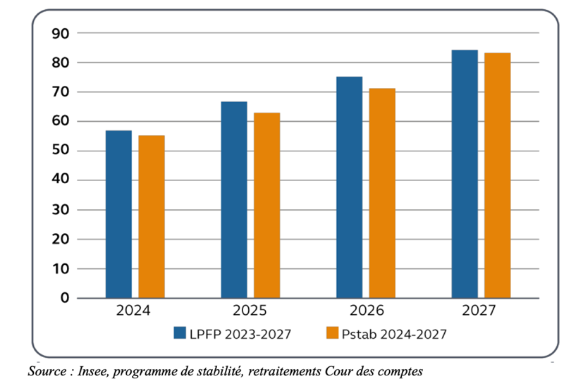
Les intérêts de la dette augmentent

Slide 9
La dépense sociale représente près de 60% de la dépense publique totale en France
Source : OCDE (2023)
Notes:
https://data-explorer.oecd.org/vis?fs%5B0%5D=Topic%2C1%7CEconomy%23ECO%23%7CNational%20accounts%23ECO_NAD%23&fs%5B1%5D=Topic%2C3%7CEconomy%23ECO%23%7CNational%20accounts%23ECO_NAD%23%7CGDP%20and%20non-financial%20accounts%23ECO_NAD_GNF%23%7CNational%20Accounts%20at%20a%20Glance%23ECO_NAD_GNF_NAT%23&pg=0&fc=Topic&snb=12&df%5Bds%5D=dsDisseminateFinalDMZ&df%5Bid%5D=DSD_NAAG_VI%40DF_NAAG_OTEF&df%5Bag%5D=OECD.SDD.NAD&dq=A..OTES13F...&pd=%2C&to%5BTIME_PERIOD%5D=false&vw=tb https://data-explorer.oecd.org/vis?tm=culture&pg=0&snb=127&df[ds]=dsDisseminateFinalDMZ&df[id]=DSD_NASEC10%40DF_TABLE11&df[ag]=OECD.SDD.NAD&df[vs]=1.1&dq=A.ITA.S13...OTE.....V..&lom=LASTNPERIODS&lo=5&to[TIME_PERIOD]=false

Slide 10










Les Etats-Unis et la Chine sont les pays qui investissent le plus pour leur défense
Source : SIPRI, 2024
Notes:
https://www.sipri.org/sites/default/files/2025-04/2504_fs_milex_2024.pdf

Slide 11
Les dépenses sociales de la France sont particulièrement élevées
Source : OCDE (2023)

Slide 12
La France représente 0,8% de la population mais 5% des dépenses sociales mondiales
Méthode de calcul
PIB Monde= 111 250 milliards USD (2024)
PIB France = 3 162 milliards USD (2024)
Dépense publique Monde = 19,3%*PIB Monde = 21 471
Dépense publique France = 34,1%*PIB France = 1078
Ratio = 1078/21471 = 5%
Sources : OIT, Banque mondiale
Notes:
https://donnees.banquemondiale.org/indicateur/NY.GDP.MKTP.CD

Slide 13




Conséquence : un salaire net faible
3000€ NET vs. BRUT
3000€
BRUTS
NETS
NETS
NETS
NETS
Sources : Urssaf, Deutsche Flagge, confrera.com, BOE “Cotizacion”

Slide 14
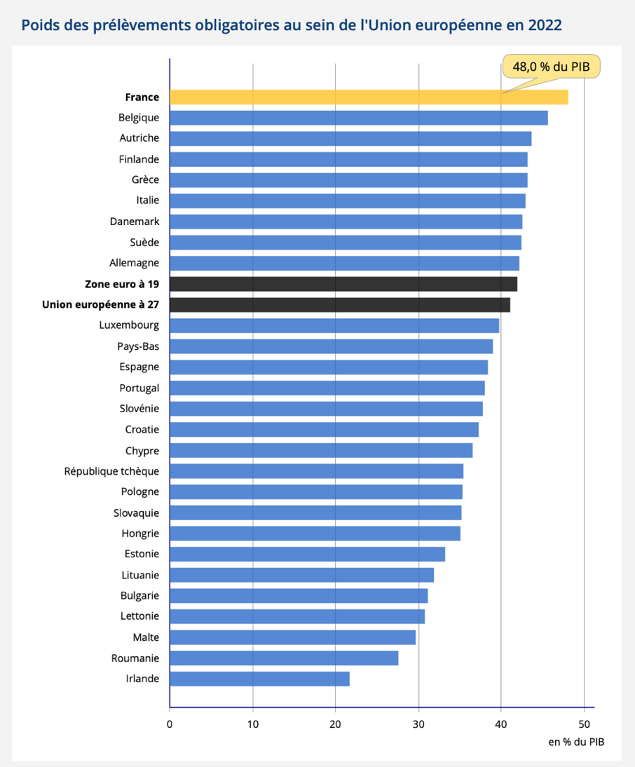
Conséquence : les prélèvements obligatoires les plus élevés d’Europe
3000€ NET vs. BRUT

Slide 15
Dépense sociale

Slide 16
Explosion de la dépense sociale

Slide 17
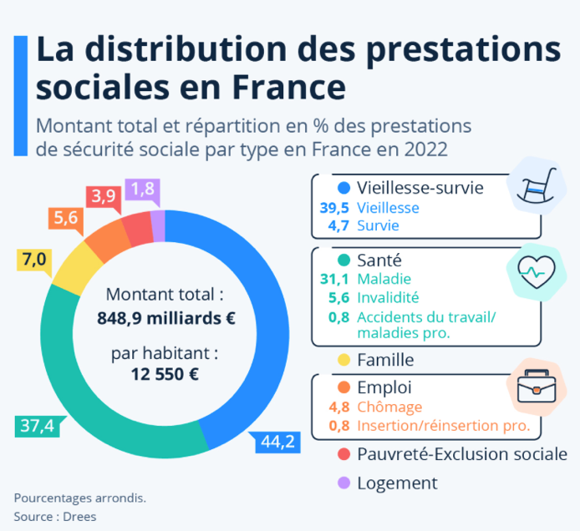
La dépense sociale est une dépense de prestations

Slide 18
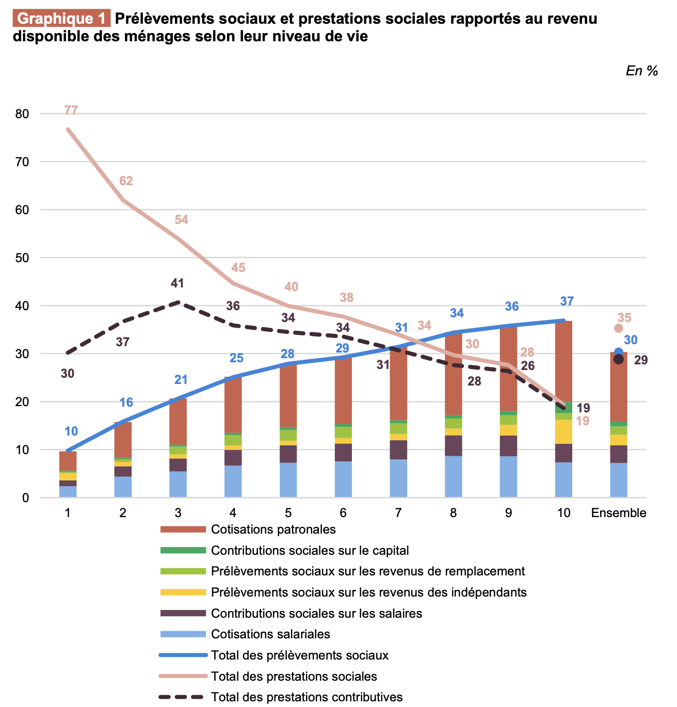
Le système social français est très redistributif
Source : Drees
Notes:
P 35 : https://drees.solidarites-sante.gouv.fr/sites/default/files/2024-02/PTROTSOC23MAJ130224.pdf

Slide 19
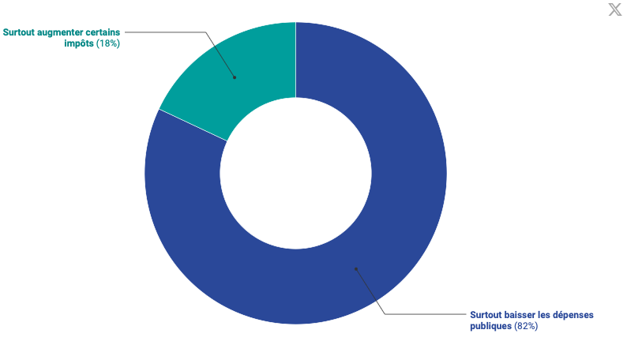
Les Français ont-ils compris ?
Sondage Elabe 12 septembre 2024

Slide 20
Retraites

Slide 21
4,68
91 ans
Baisse du ratio cotisants/
retraités
Augmentation de l’espérance de vie
1,8
87 ans
Source : COR, juin 2024

Slide 22
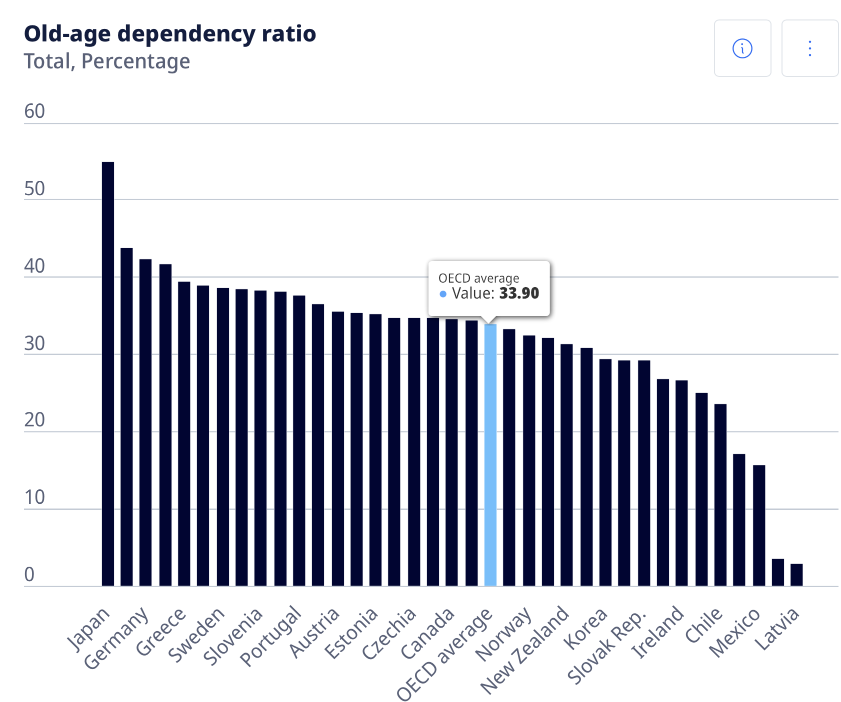
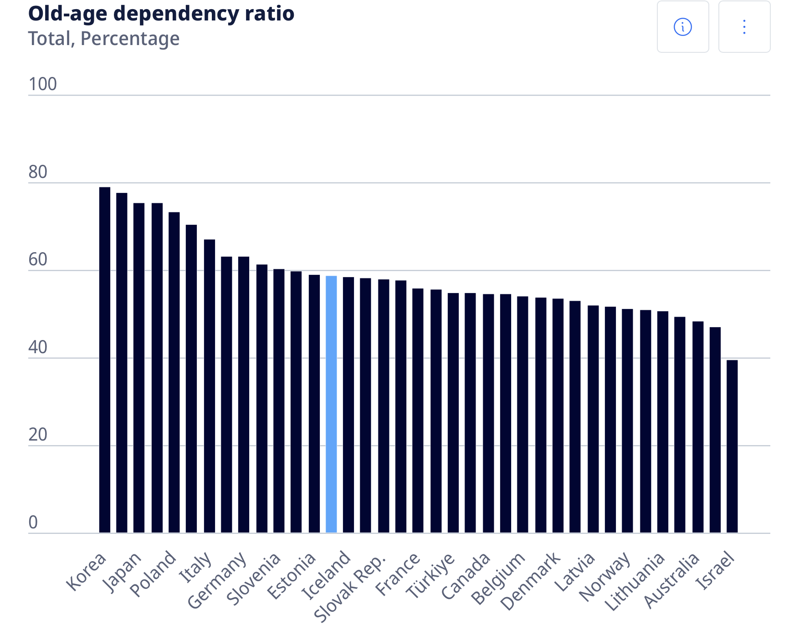
Le vieillissement est un phénomène des sociétés développées
Old-age dependency ratio is the number of individuals aged 65 or older per 100 people of working age, defined as those aged between 20 to 64 years old.
2025
2075

Slide 23
Les cotisations ne suffisent pas à financer le système de retraites
Ressources du système de retraite
Impôts, taxes, CSG, produits financiers
20%
Autres ressources
130 Md€
Subventions et contributions d’équilibre
14%
Cotisations patronales
41%
Cotisations
260 Md€
Cotisations
salariés
25%
Source : COR, 2024
Total = env. 400 Md€

Slide 24
Une injustice générationnelle
Evolution du niveau de vie relatif des retraités par rapport au reste de la population
Source : COR, juin 2024

Slide 25
Le rendement implicite du régime par répartition est extrêmement bas 0,3%
Source : COR, juin 2024

Slide 26
Ce que j’obtiens si je cotise 500 euros par mois pendant 43 ans, avec le rendement du régime par répartition
TRI: 2,4%
TRI: 0,7%
TRI: 0,3%
Hypothèses : Le taux de rendement interne (TRI)par génération correspond au taux de rendement interne utilisé par le COR dans ses modèles (juin 2024)

Slide 27
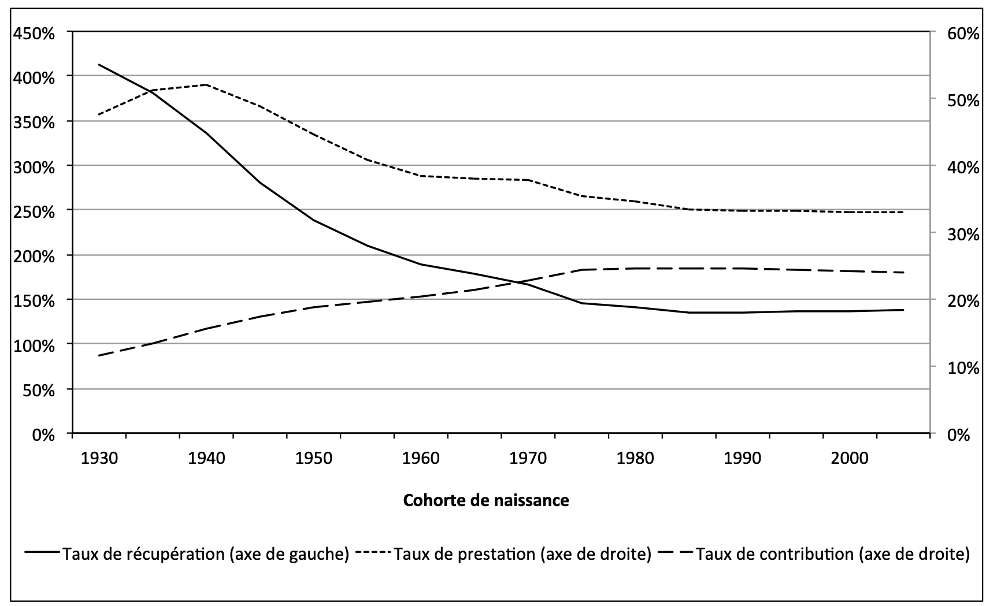
La génération du baby-boom a cotisé deux fois moins que son niveau de pension
Taux de récupération, taux de prestation et taux de la contribution
selon l’année de naissance
Source : France Stratégie, « Les réformes récentes des régimes de retraite sont-elles équitables ?
Notes:
http://francestrategie1727.fr/wp-content/uploads/2016/02/contribution-jeunesse-melete.pdf

Slide 28
Retraite par capitalisation
Fonctionnement

Slide 29
Répartition vs. Capitalisation
Les cotisations sont placées dans des fonds d'investissement et génèrent des rendements élevés
Les actifs cotisent pour financer immédiatement les pensions des retraités

Slide 30
La magie des intérêts composés
*Hypothèses : taux de rendement du capital de 5%.

Slide 31
Une personne qui gagne
2700 euros net par mois
obtient à la retraite
En répartition
En capitalisation
528 612 €
1 684 701 €
de capital
de capital

Slide 32
La retraite par capitalisation permet d’accumuler du capital plus rapidement
Rendement du régime par répartition
Hypothèses :
Age de début de cotisation : 22 ans
0,3% correspond au taux de rendement du régime par répartition actuel d’après le COR

Slide 33
La retraite par capitalisation permet de payer moins de cotisations
Rendement du régime par répartition
Hypothèse :
Durée de cotisation : 43 ans

Slide 34
Les jeunes sont les grands perdants du système actuel
Une personne au SMIC cotise 500€/mois pendant
43 ans
TRI: 2,4%
TRI: 0,7%
TRI: 0,3%
Hypothèses : Le taux de rendement interne (TRI) par génération correspond au taux de rendement interne utilisé par le COR dans ses modèles (juin 2024)

Slide 35
Les rendements des fonds de pension sont élevés
Rendement du système de retraite français actuel: 0,3%
Source : OCDE, Pensions at Glance, 2023 – Rendements sur 10 ans des fonds de pension

Slide 36
Avec la capitalisation : cotiser moins pour gagner plus
878 000 €
x 3,2
Une personne au SMIC cotise 500€/mois pendant
43 ans
670 000 €
472 000 €
276 000 €

Slide 37
A terme, l’âge de départ à la retraite n’est plus un sujet

Slide 38
Retraite par capitalisation
L’exception française

Slide 39
La part des dépenses privées de retraite est très faible en France, en comparaison internationale
Italie
OCDE
Suède
France
Japon
Espagne
Allemagne
Belgique
Pays-Bas
Etats-Unis
Canada
Royaume-Uni
Source : OCDE, IAP

Slide 40
Les pays ayant mis en place la retraite par capitalisation ont massivement libéré les volumes de capitaux disponibles
Source : OCDE, Pensions at Glance, 2023
*Incluant les fonds de réserve

Slide 41
La capitalisation obligatoire existe déjà pour les fonctionnaires : RAFP
Source : RAFP, Rapport annuel 2023
Notes:
https://www.cavp.fr

Slide 42

La Suède a mis en place la retraite par capitalisation il y a 25 ans
Années 1980
1991-1993
1994
1999
Vieillissement de la population suédoise
Crise économique
sévère
Lancement de la réforme de la retraite par capitalisation
Entrée en vigueur de la réforme
Notes:
Espérance de vie : https://donnees.banquemondiale.org/indicator/SP.DYN.LE00.IN?locations=SE&utm_source=chatgpt.com
Chômage Suède : https://shs.cairn.info/revue-de-l-ires-2008-3-page-145?lang=fr&utm_source=chatgpt.com
Crise Suède : https://www.tresor.economie.gouv.fr/Articles/0f9001f5-0599-4574-89cf-5f5fb3e10d9f/files/3dccd55e-2629-4b6b-bcea-9b6b394995bd?utm_source=chatgpt.com

Slide 43
Le système de retraites suédois
Un système en 3 piliers
Épargne volontaire privée
Fonds de retraite facultatifs gérés par des institutions financières privées.
Peu utilisé : 5% des revenus de retraite
Pilier 3
Pension obligatoire par capitalisation
Une épargne individuelle investie dans des fonds de pension
Chaque travailleur choisit parmi + de 500 fonds ou est automatiquement inscrit dans le fonds public AP7
Pilier 2
Taux de cotisation
Pilier 1
Capitalisation
2,5%
Pension publique répartition / capitalisation
Système mixte basé sur les cotisations des actifs actuels
La pension est calculée en fonction des cotisations versées tout au long de la vie (Notional Defined Contribution – ND)
Pilier 1
18,5%
Répartition
16%
Notes:
https://www.pensionsmyndigheten.se/statistik/publikationer/orange-report-2020/4-how-the-national-pension-system-works.html
https://www.pensionsmyndigheten.se/statistik/publikationer/orange-report-2020/orange-report-2020.pdf

Slide 44
Ratio d’équilibre
Actifs des fonds de réserve + actifs de cotisations
Ratio d’équilibre =
Passif envers les retraités + Passif envers les cotisants
Si le ratio <1, le taux de revalorisation des pensions baisse.
Si le ratio d’équilibre >1, il y a un rattrapage des pensions.
L’essentiel du temps, le ratio =1

Slide 45
Pilier 2 : capitalisation
Premium pension
Salaire brut
Le pilier 2 existe depuis 1973 et s’applique à 90% des travailleurs suédois.
34,5%
de cotisations patronales sur le salaire brut
La sur-cotisation sur les tranches élevées de revenu permet de compenser le plafonnement de cotisations du pilier 1.
44 375 SEK*
Les partenaires sociaux gèrent les relations et contrats avec les fonds.
4,5%
de cotisations patronales sur le salaire brut
Les pensions peuvent être versées à partir de 55 ans, sur une durée choisie.
0 SEK
*env. 3900€

Slide 46
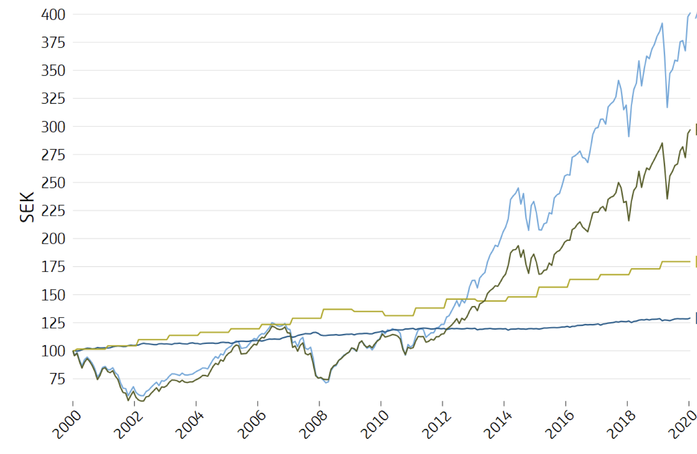
Des rendements élevés
Evolution de la valeur de 100 SEK
Pilier 1 – Part capitalisation (fonds AP7)
Pilier 2 - Capitalisation
Pilier 1 – Part répartition
Inflation

Slide 47








Exemples de pays ayant mis en place une dose de capitalisation obligatoire
Europe
Amérique, Asie, Océanie, Afrique
3 piliers. Le système inclut également un principe d’équilibre financier du système, qui ajuste les pensions à la hausse ou à la baisse en fonction du contexte macroéconomique.
3 piliers. 1/State Pension : Système public. 2/ Workplace Pensions : les employeurs inscrivent automatiquement les salariés à un fonds de pension. 3/ Private Pensions : Les individus peuvent souscrire des plans supplémentaires.
Le Superannuation Scheme oblige les employeurs à cotiser 11 % du salaire des employés dans des fonds de pension. Les fonds sont gérés par des institutions financières privées.
Le Mandatory Provident Fund (MPF) est un système obligatoire de capitalisation.
3 piliers. Plus de 90 % des salariés participent à un fonds de pension collectif.
Les fonds de pension obligatoires (gérés par des secteurs professionnels) couvrent la plupart des salariés. Les employeurs et les employés cotisent généralement 12 % à 15 % des revenus dans ces fonds.
Modèle 100% capitalisation : les travailleurs cotisent10 % de leur salaire à des Administradoras de Fondos de Pensiones (AFP), des fonds privés de retraite.
3 piliers aussi. Le troisième pilier présente de forts avantages fiscaux.
3 piliers : retraite publique, capitalisation employeur (401(k), capitalisation privée (Individual Retirement Accounts)
Liste non exhaustive

Slide 48
Retraite par capitalisation
Impact macro et fonds de pension

Slide 49



En Suède, les dépenses publiques de retraite ne représentent que 9,3% du PIB, contre 13,9% en France, soit un écart de 4,6 points, en 2019. Cela correspond à un écart équivalent à 125 Md€ de dépenses publiques. Si on s'aligne sur le niveau du Royaume-Uni (8,2 points d’écart), cela représente près de 225 Md€ de différence.
Baisse de dépenses publiques de retraite si la France aligne son modèle sur les pays suivants
380
Md€
- 95
- 125
- 156
- 225

Slide 50
Les fonds de pension suédois participent activement au financement de l’économie
Les fonds de réserve du pilier 1 (fonds AP) investissent entre 10% et 20% dans des actions suédoises et sont habilités à investir dans des entreprises non cotées.
Les principaux fonds du pilier 2 participent également activement au financement des entreprises suédoises.
Fonds | AP1 | AP2 | AP3 | AP4
Actions suédoises | 22,1% | 9% | 12,5% | 16%
Actions étrangères | 39,2% | 32% | 38,3% | 36%
Obligations | 24,9% | 30,5% | 24,6% | 27%
Immobilier et infrastructures | 15,8% | 16,5% | 18,6% | 16%
Capital risque | 6,9% | 10% | 7,4% | 5%
Autres | 0,3% | 2% | 0,6% | -
Taux de rendement sur 10 ans | 5% | 6,8% | 8,7% | 8,5%
Fonds | AMF | Alecta
Actions suédoises | 23% | 47,5%
Actions étrangères | 11%
Obligations | 29% | 33,8%
Immobilier et infrastructures | 29% | 18,7%
Autres | 8% | -
Taux de rendement | 7% (sur 10 ans) | 5,6% (sur 5 ans)
Source : Rapports annuels
Source : Rapports annuels
Notes:
AP 2 : https://ap2.se/wp-content/uploads/2024/02/Annual-report-2023.pdf
https://www.amf.se/globalassets/pdf/rapporter/amf_annual_report_and_sustainability_report_2022.pdf
AP1 : https://wwwap1se.cdn.triggerfish.cloud/uploads/2024/03/ap-fonden-ar-2023-utskrift-eng-0306.pdf
AP 3: https://a.storyblok.com/f/257759/x/cb3eb74380/ap3_ar23_eng_print.pdf
AP 4 :

Slide 51

L’essentiel des actifs de retraite se situent logiquement en Amérique du Nord
Top 20 des fonds de pension dans le monde
Répartition des actifs des 300 plus gros
fonds de pensions mondiaux
Rang | Fonds | Pays | Actifs sous gestion (milliards de dollars US)
1 | Government Pension Investment | Japon | 1 449
2 | Government Pension Fund | Norvège | 1300
3 | National Pension | Corée du Sud | 706
4 | Federal Retirement Thrift | Etats-Unis | 690
5 | ABP | Pays-Bas | 490
6 | California Public Employees | Etats-Unis | 432
7 | Canada Pension | Canada | 421
8 | Central Provident Fund | Singapour | 407
9 | National Social Security | Chine | 347
10 | California State Teachers | Etats-Unis | 290
11 | New York State Common | Etats-Unis | 233
12 | PFZW | Pays-Bas | 232
13 | New York City Retirement | Etats-Unis | 228
14 | Employees Provident Fund | Malaisie | 228
15 | Local Government Officials | Japon | 207
16 | Florida State Board | Etats-Unis | 183
17 | Ontario Teachers | Canada | 182
18 | Australian Super | Australie | 176
19 | Texas Teachers | Etats-Unis | 173
20 | Employees Provident | Inde | 159
Amérique du Nord
45,6%
Europe24,1%
Asie-Pacifique
26,4%
Source : Thinking Ahead Institute, Global top 300 pension funds, 2023
Notes:
https://www.thinkingaheadinstitute.org/research-papers/the-worlds-largest-pension-funds-2023/

Slide 52
Les rendements des fonds de réserve sont élevés
Rendement du système de retraite français actuel: 0,3%
Source : OCDE, Pensions at Glance, 2023

Slide 53
Les fonds de pension ont une allocation diversifiée, qui permet de maîtriser le risque
Source: OCDE, Pensions at Glance 2023

Slide 54
La gestion du risque
Un cadre d’investissement clairement défini
Des investissements qui évoluent en fonction de l’âge
Une gestion par des professionnels dont c’est le métier

Slide 55
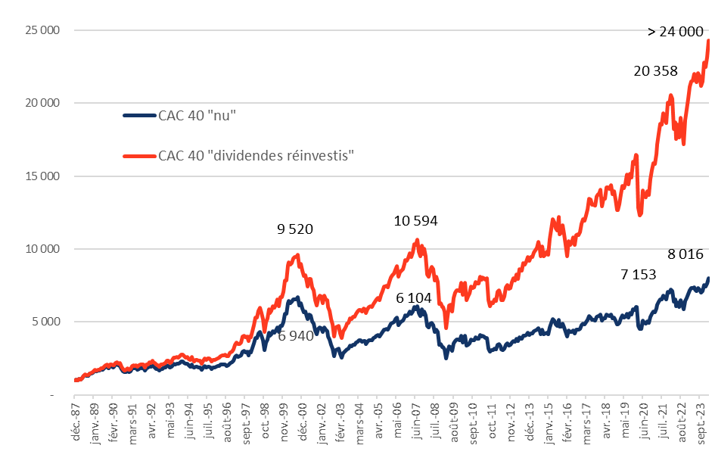
Les marchés financiers sont haussiers à long terme
Évolutions du CAC 40 « nu » (sans dividendes) et du CAC 40 dividendes réinvestis depuis 1998
Source : AMF, Reuters, 2024

Slide 56
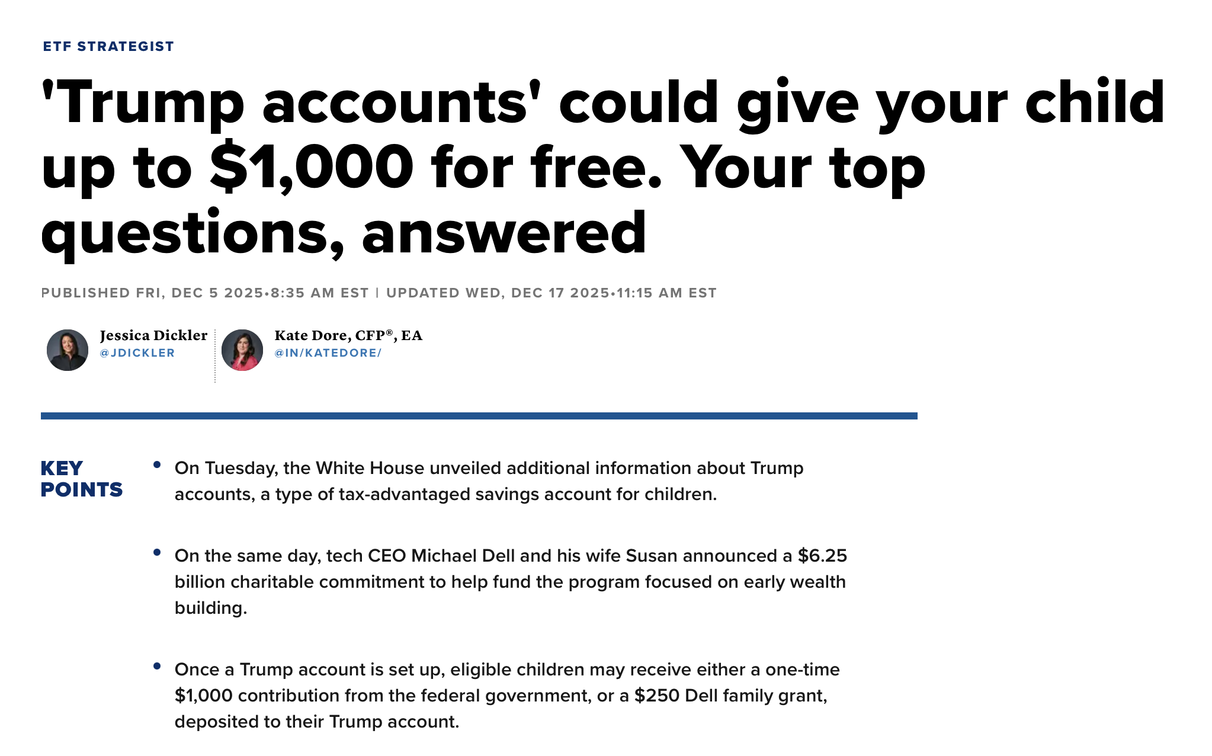
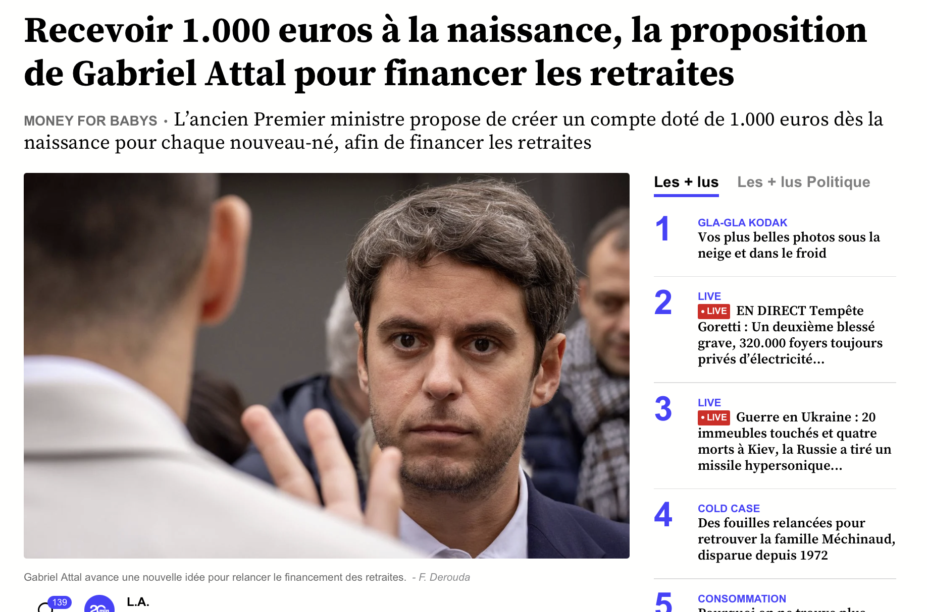
Développer l’éducation financière

Slide 57
Retraite par capitalisation
La transition

Slide 58
Enjeu de la transition : gérer le trou de financement pour la répartition
Si on bascule du jour au lendemain 1/3 des cotisations en capitalisation
90 Md€/an
Autres ressources
130 Md€
Cotisations
260 Md€
Source : COR, juin 2024

Slide 59
Solution : lisser la transition dans le temps
Commencer par un taux faible
Faire entrer les plus jeunes dans le nouveau régime
Actifs à plus de 20 ans de la retraite
Actifs à moins de 20 ans de la retraite
Retraités
Entrent dans le régime mixte
Restent en
100% répartition

Slide 60
Une réforme pour les générations jeunes et futures
Env. 25 ans après
le début de la réforme
Env. 50 ans après
le début de la réforme
Actifs dans le régime mixte
Retraités
en 100% répartition
Actifs dans le régime mixte
Retraités
dans le regime mixte

Slide 61
Le coût de la transition
20-30 Md€/an
15-30
Md€/an
Coût annuel moyen :
15-20 Md€/an
15-20 Md€/an
0-15 Md€/an

Slide 62
Quelles sources de financement pour la transition ?
Baisse des retraites les plus élevées
Redéploiement de dépenses publiques
Emprunt fléché vers le fonds de transition

Slide 63
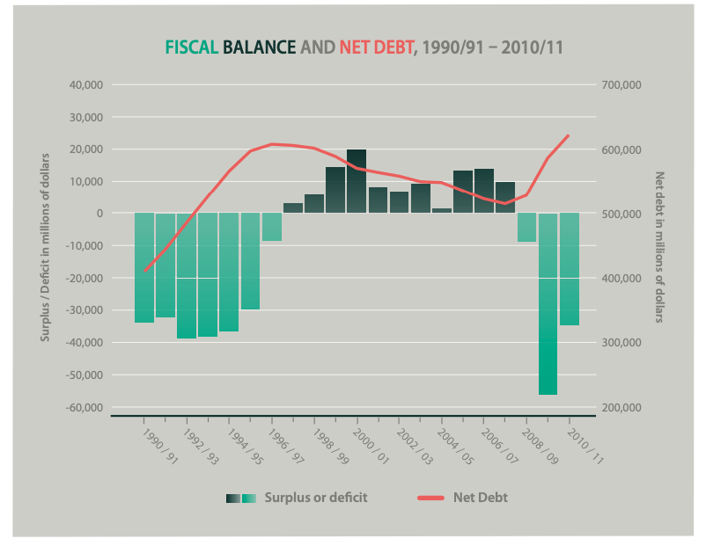
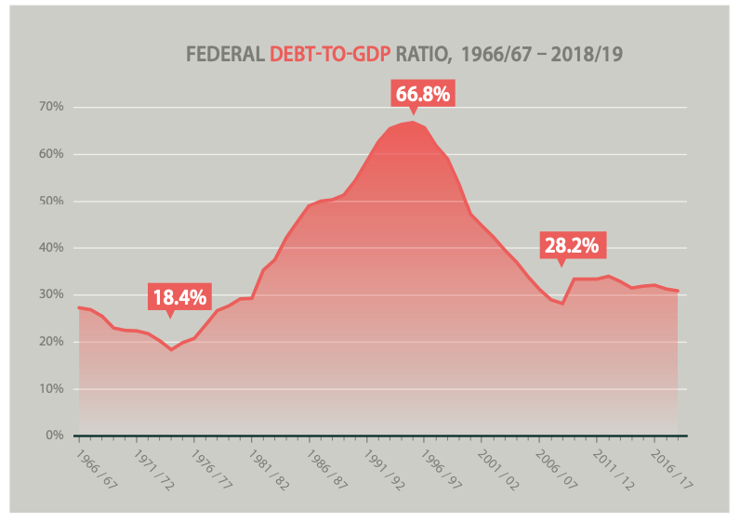
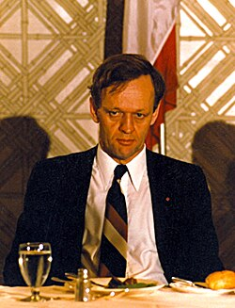
Canada : années 90
Jean Chrétien

Slide 64
Canada : le Program Review
Intérêt public : le programme répond-il à un besoin public légitime ?
Rôle du gouvernement : le gouvernement fédéral est-il la meilleure entité pour offrir ce service ?
Rôle fédéral : ce programme relève-t-il de la compétence fédérale ou devrait-il être transféré aux provinces ?
Partenariats : peut-il être offert en collaboration avec le secteur privé ou d’autres entités ?
Efficacité : le programme atteint-il ses objectifs de manière efficiente ?
Abordabilité : le Canada peut-il se permettre de maintenir ce programme ?

Slide 65

Argentine : J. Milei

Slide 66
Logement

Slide 67
Une chute de la construction neuve et des transactions
La baisse de volume de la construction neuve s’accélère (2022-2023)
La baisse des transactions dans l’ancien est la plus forte depuis 50 ans
-30%
Source : Rapport du Sénat sur la crise du logement, 2024
Source : Rapport du Sénat sur la crise du logement, Notaires, 2024

Slide 68
Un effondrement des offres de location longue durée qui conduit à une explosion de la demande de logement social
Baisse des offres de location longue durée
Hausse de la demande de logement social
-36% de 2021 à 2023 en France
-76% de 2020 à 2023 à Paris
+28%
Source : Rapport du Sénat sur la crise du logement, 2024
Source : Banque des Territoires
Notes:
https://www.banquedesterritoires.fr/le-taux-dattribution-des-logements-sociaux-passe-sous-les-10-en-2024?utm_source=chatgpt.com

Slide 69
Le poids des dépenses de logement augmente dans le budget des Français
Les dépenses de logement sont le premier poste de dépenses des ménages Français (28,5% en 2020), loin devant l’alimentation et les transports (19,5% et 11,8% respectivement).
Source : Insee
Notes:
https://www.insee.fr/fr/statistiques/5432495?sommaire=5435421&utm_source=chatgpt.com#tableau-figure2

Slide 70
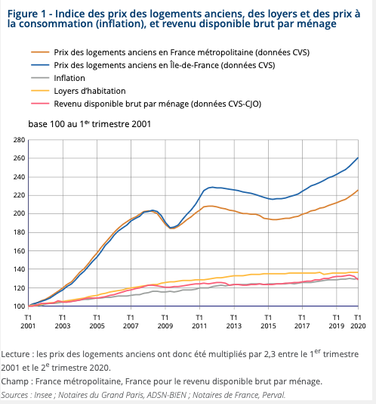
Les prix de l’immobilier augmentent plus fortement que l’inflation et les revenus
Entre 2001 et 2020, les prix dans l’ancien ont été multipliés par 2,3 en métropole et par 2,6 en Île-de-France, contre 1,3 à 1,4 pour l’indice des prix à la consommation, les loyers ou le revenu disponible brut par ménage.
Cette hausse des prix s’explique notamment par des taux d’intérêts durablement bas.
Ce context a brisé la tendance de très long terme qui conduisait les prix de l’immobilier à augmenter au même rythme que le revenu des ménages.
Source : Insee
Notes:
https://www.insee.fr/fr/statistiques/5371271?sommaire=5371304#:~:text=Les%20prix%20des%20logements%20anciens,au%203e%20trimestre%202019).

Slide 71
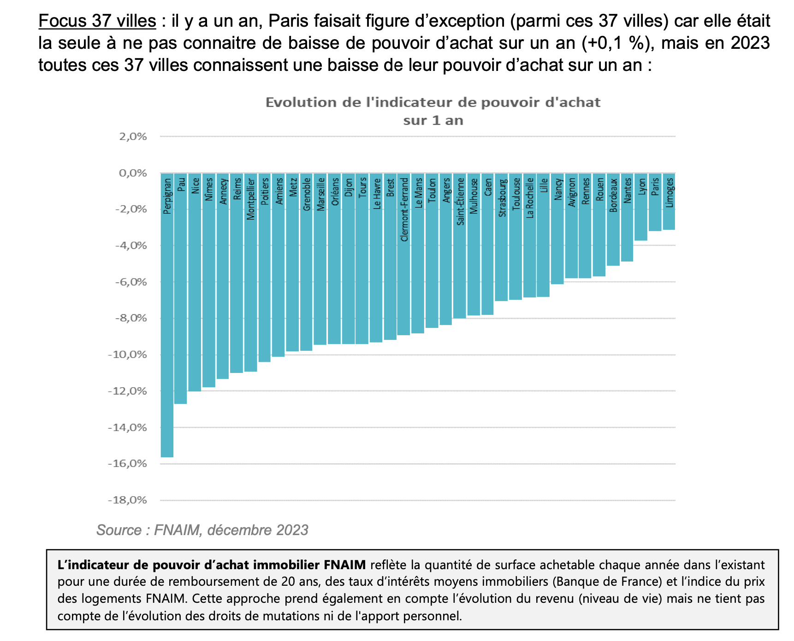
L’achat immobilier est de moins en moins accessible aux Français
+31%
augmentation moyenne des prix de l'immobilier en France
de 2015 à 2023
L’indicateur de pouvoir d’achat immobilier FNAIM (Fédération Nationale de l’Immobilier) reflète la quantité de surface achetable chaque année dans l’existant pour une durée de remboursement de 20 ans, des taux d’intérêts moyens immobiliers (Banque de France) et l’indice du prix des logements FNAIM. Cette approche prend également en compte l’évolution du revenu (niveau de vie) mais ne tient pas compte de l’évolution des droits de mutations ni de l’apport personnel.
Notes:
P38
https://docs.fnaim.fr/LABEL/2024/FNAIM-Le-Logement-en-France-et-Europe-2023.pdf

Slide 72
La France est un des pays d’Europe qui dépense le plus pour le logement social
Source : OCDE

Slide 73
Les aides au logement font augmenter les loyers
Total : 23 Md€
78% du montant des aides est répercuté à la hausse sur les loyers.
L’augmentation des loyers est d’autant plus forte que l’offre n’augmente pas.
Il est donc indispensable d’associer une réforme des aides au logement à une augmentation de l’offre.
Répercussion en hausses de loyer
Part réellement récupérée par les locataires
Source : Fack, Gabrielle, 2006. "Are housing benefit an effective way to redistribute income? Evidence from a natural experiment in France," Labour Economics, Elsevier, vol. 13(6), pages 747-771, December.

Slide 74
Qui occupe les HLM ?
Lecture du graphe
50% des personnes nées en Algérie occupent un HLM, et 21% sont locataires non-HLM
15% des personnes nées au Portugal occupent un HLM, quand 24% sont locataires non-HLM
Source : INSEE, recensement de la population 2017

Slide 75
Sortir du piège de la politique sociale du logement
Abroger la loi SRU
Fin du logement social à vie
Privatiser progressivement l’essentiel logement social
Réserver une part du logement social à l’hébergement d’urgence et ménages très précaires
Libérer la construction : permis express, conversion des bureaux
Supprimer les niches fiscales inefficaces
Simplifier les aides : allocation unique
Baisse du prix du foncier en zones tendues
Hausse de la construction
Ralentissement puis baisse des loyers et prix de l’immobilier
Effets attendus

